Slide 1
FORŢE intermoleculare

Slide 2
Clasificare
Legături de hidrogen
Forţe van der Waals :
- interacţii dipol – dipol
- forţe de dispersie London

Slide 3
Legătura de hidrogen
cea mai puternică dintre forţele intermoleculare
se realizează între molecule care conţin H legat de un atom cu electronegativitate mare ( F, O, N)
între moleculele de :
HF , H2O , NH3

Slide 4
Legătura de hidrogen dintre moleculele de apă

Slide 5
Datorită punţilor de hidrogen care se realizează între moleculele sale, apa are o serie de proprietăţi fizice “anormale”.

Slide 6
1. Starea de agregare

Slide 8
2. Dilatarea apei la îngheţare
Între 4-0°C, legăturile de H dintre moleculele de apă se dublează.
Gheaţa are o structură afânată, de aceea , aceasta are o densitate mai mică decât densitatea apei.
În râuri, lacuri, temperatura apei de sub stratul de gheaţă trebuie să fie mai mare de 4°C pentru ca vietăţile acvatice să poată supravieţui.

Slide 9
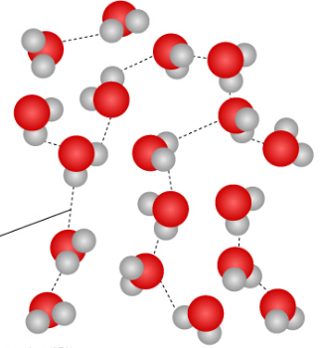
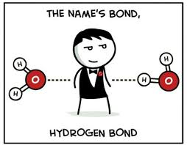
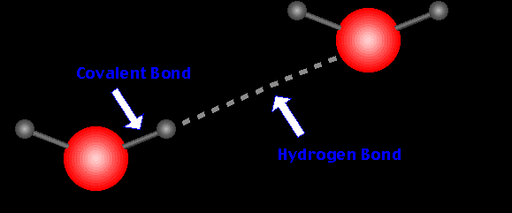

Slide 10
3. Forma cristalelor de gheaţă

Slide 11
Legăturile de hidrogen dintre moleculele de amoniac

Slide 12
Interacţii dipol - dipol
Se realizează între moleculele polare
HCl , H2S , PH3 , HBr etc.
Sunt mai slabe decât legăturile de hidrogen

Slide 13
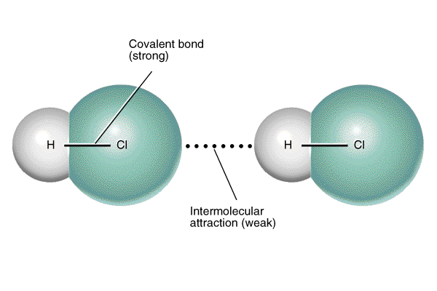

Slide 14
Forţele de dispersie London
Se realizează între moleculele covalente nepolare sau între atomii gazelor rare:
H2 , Cl2 , N2 , O2 , CH4 , CO2
He , Ar , Ne
Sunt legături foarte slabe
Explică lichefierea gazelor
Explică punctele de topire şi de fierbere foarte mici ale gazelor

Slide 15
Gazul rar | Masa molară (g/mol) | Punct de fierbere (°C)
He | 4 | -269
Ne | 20 | -246
Ar | 84 | -185
Kr | 131 | -152,9

Slide 16
Concluzii:
Forţele intermoleculare sunt mult mai slabe decât legăturile chimice ionice şi covalente
Influenţează unele proprietăţi fizice ale substanţelor ( puncte de topire şi de fierbere, solubilitate, densitate etc.)
Tăria lor scade în ordinea:
Leg.deH>Interacţii dipol–dipol >Forţe London

